Slide 2
শিক্ষক পরিচয়ঃ
• নাসরিন সুলতানা
• চীফ ইনস্ট্রাক্টর (রেডিও এন্ড টিভি)
• নারায়ণগঞ্জ সরকারি টেকনিক্যাল স্কুল এন্ড কলেজ
বিষয় পরিচয়ঃ
• ট্রেড-১(দ্বিতীয় পত্র)
• দশম শ্রেণি

Slide 3
পুনরালোচনাঃ
•টেলিভিশন সিস্টেমের প্রাথমিক ধারণা ও প্রকারভেদ
আলোচনা।

Slide 4
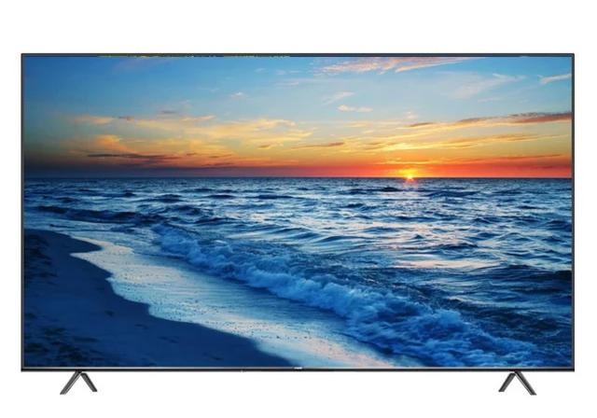
আজকের বিষয়ঃ “এলইডি টেলিভিশন “
*এলইডি টেলিভিশন (LED Television) কী?
উঃ এলইডি (LED) হল একধরনের বৈদ্যুতিন কম্পাংকবিশিষ্ট প্রযুক্তি যা সম্পূর্ণ প্রকাশ করে। এটি একটি বিশেষ ধরণের প্রকাশক যা সামান্য উজ্জ্বলতা সৃষ্টি করে যা স্বাভাবিক প্রকাশকদের তুলনায় কম বিদ্যুৎ ব্যবহার করে।

Slide 5
এলইডি টেলিভিশন এর অভ্যন্তরীণ গঠন:

Slide 6
এলইডি টেলিভিশনের কার্যপ্রণালি :
এটা অনেকটা এলসিডি টেলিভিশনের মতোই। এতে ব্যাকলাইট ডিসপ্লে
এর জন্য কোল্ড ক্যাথোড ফ্লোরেসেন্ট লাইটস ( সিসিএফএলস) এর
পরিবর্তে লাইট ইমিটিং ডায়োড ব্যবহার করা হয়। এলইডি একটি
সেমিকন্ডাক্টর ডিভাইস যার ভিতর দিয়ে বিদুৎ সরবরাহ করলে আলো
উৎপন্ন হয়। এ আলো বেশি উজ্জ্বল নয়, তবে অনেকগুলো এলইডি যখন
একসাথে অ্যারের মতো বসানো হয় তখনএটা অনেক বেশি আালো প্রদান
করে। সাধারণত কম পাওয়ারে এলইডি আলো বিচ্ছুরণ ঘটায়।

Slide 7
বাড়ির কাজঃ
এলইডি টেলিভিশন এর অভ্যন্তরীণ গঠন অঙ্কন করা।
এলইডি টেলিভিশন এর কার্যপ্রণালি বর্ণনা।

Slide 8
পরবর্তী ক্লাসের বিষয়ঃ
কালার টিভির রিসিভার সম্পর্কে ধারণা।

